Slide 1
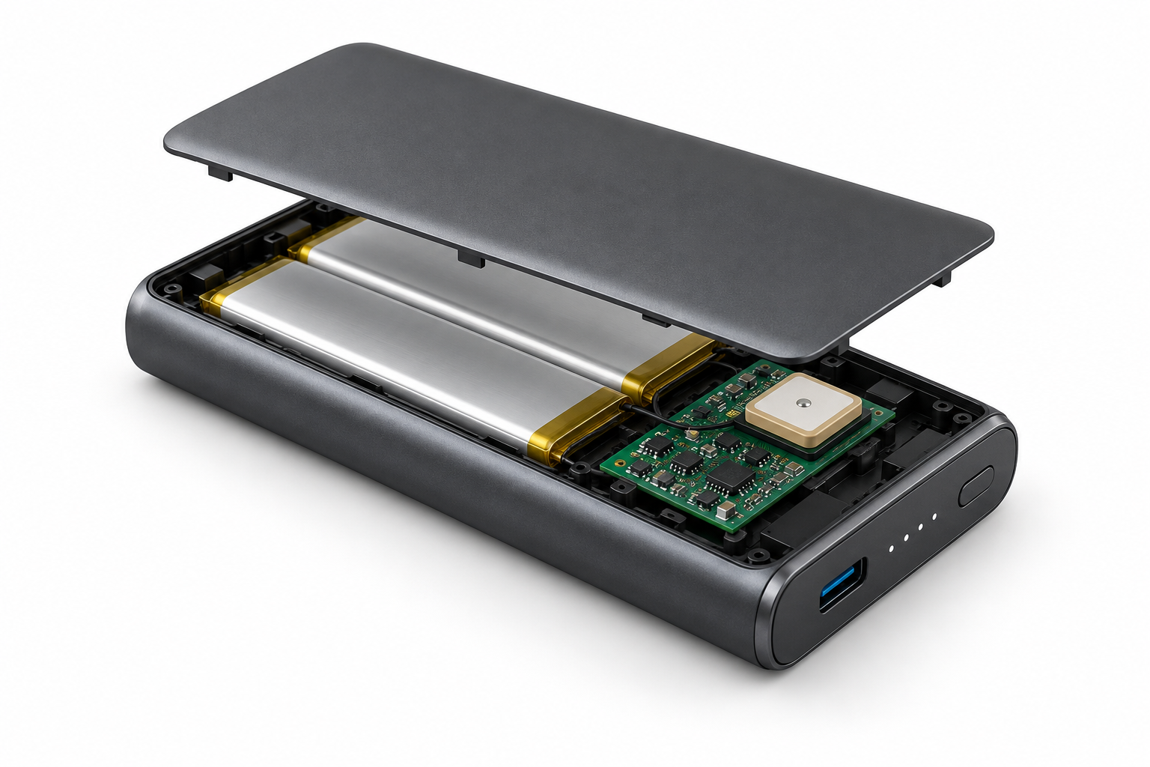
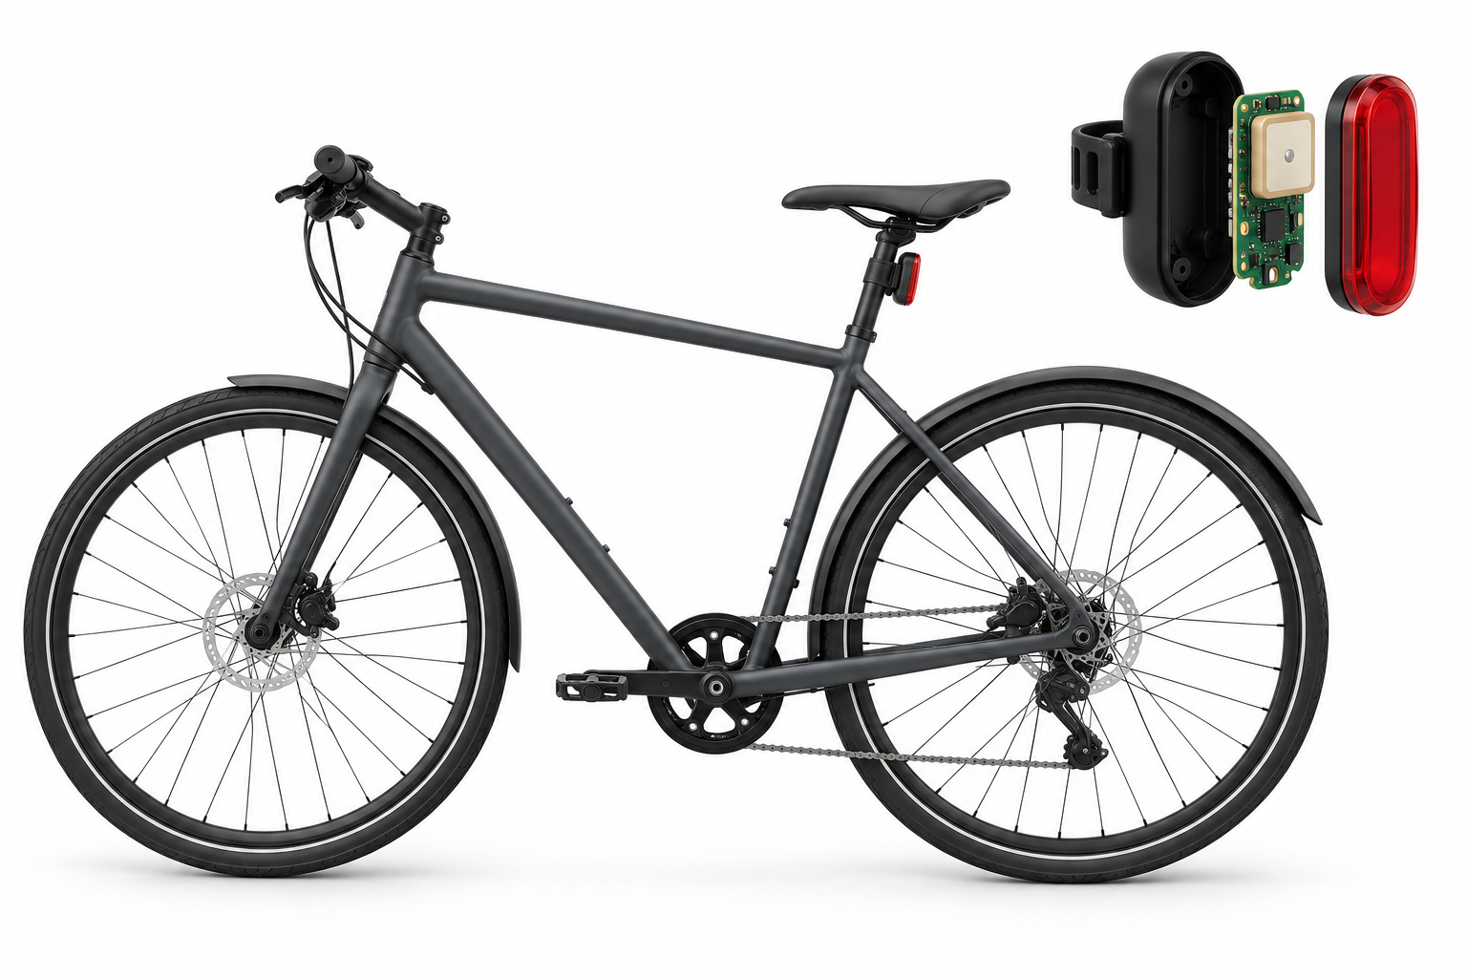
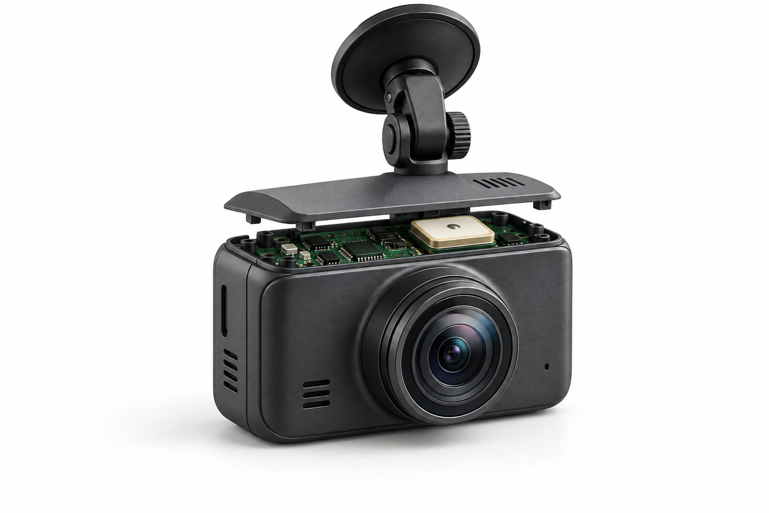
ПРОДУКТОВЫЕ ИДЕИ / ДЛЯ ТИМЛИДА
Куда встроить GPS
18 идей применения: от личных вещей до транспорта и фермы
Иллюстрации — концепты возможной интеграции, не готовые изделия.
Пауэрбанк
Велосипед
Камера в машине
Питание + поиск устройства
Местоположение + движение
Видео + маршрут поездки
ALANATECH / GPS • концепции для обсуждения
01

Slide 2
ОСНОВНОЙ ВАРИАНТ 01
GPS в пауэрбанке
Зарядка телефона и поиск самого устройства в одном корпусе.
ГДЕ РАЗМЕСТИТЬ
В пластиковом корпусе: модуль и антенна
рядом с платой питания.
ЗАЧЕМ
Показать на карте пауэрбанк или сумку, в
которой он находится.
ЧТО ПРОВЕРИТЬ
Расход заряда, нагрев и качество приёма
рядом с аккумулятором.
Нужны компактная плата и управление питанием
Концепт • размещение модуля показано условно
ALANATECH / GPS • концепции для обсуждения
02

Slide 3
ОСНОВНОЙ ВАРИАНТ 02
GPS в велосипеде
Поиск велосипеда и уведомление о начале движения.
ГДЕ РАЗМЕСТИТЬ
В заднем фонаре или отдельном
пластиковом блоке под седлом.
ЗАЧЕМ
Видеть последнюю позицию; получать
сигнал о движении при наличии связи.
ЧТО ПРОВЕРИТЬ
Защиту от воды, крепление, зарядку и
приём сигнала рядом с рамой.
Для уведомлений нужен датчик движения
Концепт • размещение модуля показано условно
ALANATECH / GPS • концепции для обсуждения
03

Slide 4
ОСНОВНОЙ ВАРИАНТ 03
GPS в автомобильной камере
Видеорегистратор, который связывает видео с маршрутом поездки.
ГДЕ РАЗМЕСТИТЬ
В корпусе регистратора или его креплении
у лобового стекла.
ЗАЧЕМ
Записывать координаты, время и скорость
вместе с видео.
ЧТО ПРОВЕРИТЬ
Совместимость с камерой, нагрев на
солнце и питание на парковке.
Удалённый просмотр требует канала связи
Концепт • размещение модуля показано условно
ALANATECH / GPS • концепции для обсуждения
04

Slide 5
ДОПОЛНИТЕЛЬНЫЕ НАПРАВЛЕНИЯ
Ещё три варианта
Идеи для следующего этапа — после проверки основного прототипа.
04
05
06
Рюкзак / сумка
Кейс инструмента
Электросамокат
Куда: съёмный модуль во
внутреннем кармане.
Куда: отдельный блок под
пластиковой крышкой.
Куда: корпус панели или
пластиковый отсек.
Польза: поиск своей вещи.
Польза: местоположение
рабочего комплекта.
Польза: положение и история
поездок.
Проверить: зарядку и приём внутри
здания.
Проверить: экранирование
металлическими предметами.
Проверить: питание, вибрации и
влагозащиту.
ALANATECH / GPS • концепции для обсуждения
05

Slide 6
НОВЫЕ ИДЕИ / ТРАНСПОРТ
Транспорт и доставка
Ещё три варианта интеграции GPS в подвижные объекты.
Курьерский бокс
Прицеп / контейнер
Спецтехника
КУДА УСТАНОВИТЬ
КУДА УСТАНОВИТЬ
КУДА УСТАНОВИТЬ
Под пластиковой крышкой или
в креплении бокса.
Во внешнем защищённом
блоке с антенной.
На кабине или в отдельном
корпусе под крышей.
ПОЛЬЗА
ПОЛЬЗА
ПОЛЬЗА
Маршрут доставки и последняя
позиция.
Положение груза и история
перемещений.
Маршрут и время работы на
участке.
Для работы по городу нужен
доступный канал связи.
Металл экранирует; нужна автономная
батарея.
Нужно согласовать питание и
защитить от вибраций.
Маршрут показывает перемещение; качество доставки и расход топлива требуют дополнительных данных.
ALANATECH / GPS • концепции для обсуждения
06

Slide 7
НОВЫЕ ИДЕИ / СЕЛЬСКОЕ ХОЗЯЙСТВО
GPS для фермы
Локальная приёмная станция — основа эксперимента на участке.
Ошейник скота
Трактор / агрегат
Мобильный насос
КУДА УСТАНОВИТЬ
КУДА УСТАНОВИТЬ
КУДА УСТАНОВИТЬ
В защищённом лёгком блоке на
ошейнике.
На кабине или раме с открытой
антенной.
В корпусе переносного насоса
или тележки.
ПОЛЬЗА
ПОЛЬЗА
ПОЛЬЗА
Последняя позиция животного
на пастбище.
История проходов и положение
техники.
Учёт перемещений между
участками.
Проверить крепление, вес и покрытие
связи.
Точная автопилотная навигация
потребует RTK.
Нужны влагозащита и датчик
включения.
Дальность E32 и автономность здесь не заявлены: их нужно измерить на конкретной территории.
ALANATECH / GPS • концепции для обсуждения
07

Slide 8
НОВЫЕ ИДЕИ / ЛИЧНЫЕ ВЕЩИ
Питомцы, багаж и туризм
Компактный съёмный трекер можно адаптировать к разным креплениям.
Ошейник питомца
Чемодан
Туристический маяк
КУДА УСТАНОВИТЬ
КУДА УСТАНОВИТЬ
КУДА УСТАНОВИТЬ
На ошейнике, в лёгком
съёмном корпусе.
Под пластиковой стенкой или в
ручке.
На лямке рюкзака или в
верхнем кармане.
ПОЛЬЗА
ПОЛЬЗА
ПОЛЬЗА
Поиск рядом с зоной покрытия
связи.
Последнее известное
положение багажа.
Запись маршрута и передача
позиции группе.
Нынешняя плата слишком велика;
нужна миниатюризация.
В помещении GPS нестабилен;
возможна помощь BLE.
Нужны автономность, кнопка SOS и
проверка связи.
Туристический концепт не заменяет сертифицированный аварийный маяк.
ALANATECH / GPS • концепции для обсуждения
08

Slide 9
НОВЫЕ ИДЕИ / РАБОЧЕЕ ОБОРУДОВАНИЕ
Где находится оборудование
GPS полезен для объектов, которые перевозят между площадками.
Генератор
Прокатный инвентарь
Измерительный
комплект
КУДА УСТАНОВИТЬ
КУДА УСТАНОВИТЬ
КУДА УСТАНОВИТЬ
На внешней пластиковой
панели корпуса.
В креплении или отдельном
защищённом блоке.
В крышке транспортного кейса.
ПОЛЬЗА
ПОЛЬЗА
ПОЛЬЗА
Местоположение переносной
установки.
Учёт выдачи и история
перемещений.
Поиск полевого комплекта и
журнал выездов.
Экранирование металлом, нагрев и
вибрации.
Связать ID трекера с инвентарным
номером.
Время последнего обновления должно
быть видно.
Контроль движения, вскрытия и работы оборудования потребует отдельных датчиков.
ALANATECH / GPS • концепции для обсуждения
09

Slide 10
ТЕКУЩИЙ ПРОЕКТ
Как работает AlanaTech GPS
ESP32 + NEO-6M + E32-433T30D: координаты передаются на локальную станцию.
01
02
03
GPS NEO-6M
ESP32 + E32
Станция + карта
Получает сигналы спутников
и определяет координаты.
Контроллер формирует
пакет; радио отправляет его
станции.
Приёмник ESP32 получает
пакет и показывает данные в
браузере.
В прошивке базовый интервал отправки — 5 секунд. Это не гарантия доставки.
Локальный браузерный интерфейс; для удалённого доступа нужна дополнительная инфраструктура.
ALANATECH / GPS • концепции для обсуждения
10
Notes:
Основа: README.md и gps_tracker/include/config.h. GPS определяет положение; E32 является отдельным радиоканалом. Не путать UART-модуль E32 с готовой сетью LoRaWAN.

Slide 11
ВЫБОР СВЯЗИ
Как передавать координаты
Способ передачи зависит от территории и сценария.
E32 + станция
Сотовый модем
Запись / Bluetooth
КУДА УСТАНОВИТЬ
КУДА УСТАНОВИТЬ
КУДА УСТАНОВИТЬ
Ферма, площадка, группа
устройств рядом со станцией.
Перемещения по городу и
между населёнными пунктами.
Личный маршрут и выгрузка
рядом с телефоном.
ПОЛЬЗА
ПОЛЬЗА
ПОЛЬЗА
Локальный приём без сотового
модема в каждом трекере.
Передача в серверный сервис
при наличии сети.
Просмотр после поездки или
при подключении.
Нужны покрытие станции и проверка
помех.
Новые модем, питание, SIM и сервер.
Для записи нужна память; BLE не даёт
удалённую связь.
GPS сам по себе не отправляет координаты владельцу.
ALANATECH / GPS • концепции для обсуждения
11

Slide 12
АППАРАТНАЯ ОСНОВА
Плата KiCad для прототипа
Редактируемые схема и плата-носитель для готовых модулей.
Уже подготовлено
100 × 78 мм
Схема, разводка, локальные библиотеки, BOM
и PDF.
ESP32-DevKitC V4
GPS NEO-6M
E32-433T30D
Проверка KiCad
DRC и ERC: 0 нарушений в отчётах проекта.
2 слоя • питание 5 В
Отдельная конфигурация kicad_r0
Перед изготовлением
Сверить реальные модули, контакты и
посадочные размеры.
ALANATECH / GPS • концепции для обсуждения
12
Notes:
Файлы: hardware/GPS-ESP32-E32/. DRC/ERC проверяют заданную модель. Символы разъёмов пассивные; проверка не доказывает совместимость питания и внутренних цепей модулей. Герберы не выпущены. Проект остаётся прототипом.

Slide 13
ФУНКЦИИ ДЛЯ РАЗВИТИЯ
Что добавить к координатам
Предлагаемые функции следующей версии; сейчас они не заявлены как готовые.
Зона на карте
Датчик движения
Уведомление при выходе за границу — при
свежих координатах и связи.
Пробуждение при движении и события
перемещения.
Заряд и связь
История маршрута
Уровень батареи, время обновления и отметка
потери связи.
Хранение точек и просмотр поездки; нужны
память и интерфейс.
ALANATECH / GPS • концепции для обсуждения
13

Slide 14
ПОРЯДОК ЭКСПЕРИМЕНТОВ
Что проверять первым
Последовательность предложена по возможности использовать нынешний прототип.
Сценарий
Почему начать
Доработка
Этап
Полевой кейс
Место для модулей
Корпус и питание
Первый пилот
Ферма / техника
Локальная станция
Монтаж и покрытие
Второй пилот
Велосипед
Проверка в движении
Батарея и защита
После стенда
Пауэрбанк
Единый корпус
Малая плата
Новая версия
Питомец / багаж
Компактный продукт
Связь и габариты
Новая версия
Это план экспериментов, а не оценка рынка, стоимости или подтверждённой автономности.
ALANATECH / GPS • концепции для обсуждения
14

Slide 15
ПРОВЕРКА ПРОТОТИПА
Как понять, что идея работает
Для каждого сценария фиксируем измеримые результаты.
01
Позиция и связь
Проверить время получения координат, доставку пакетов и потери на маршруте.
02
Питание и корпус
Измерить расход энергии, работу при передаче, нагрев и надёжность крепления.
03
Сценарий пользователя
Показать положение, историю и время обновления; проверить пользу на реальном объекте.
ALANATECH / GPS • концепции для обсуждения
15

Slide 16
СЛЕДУЮЩИЙ ШАГ
Один трекер — разные применения
Начать с полевого кейса, затем адаптировать устройство под выбранный сценарий.
18 идей интеграции
Личные вещи • транспорт • ферма • рабочее оборудование
Для первого пилота: выбрать объект, установить прототип, проверить связь
и показать маршрут на карте.
Результат пилота: реальные измерения и требования к следующей плате.
ALANATECH / GPS • концепции для обсуждения
16
Notes:
Иллюстрации первых слайдов — концепты из предыдущей презентации. Все новые интеграции и функции — идеи развития. Техническая база: README.md, gps_tracker/include/config.h, hardware/GPS-ESP32-E32/README.txt и отчёты DRC/ERC. Обновлено 5 октября 2026 года.

